Slide 1
第八章 中间代码生成

Slide 2
学习内容
三地址码表示方法
声明语句的翻译
赋值语句的翻译：数组寻址
布尔表达式的翻译
case语句的翻译
backpatching技术的实现
过程调用的翻译

Slide 3
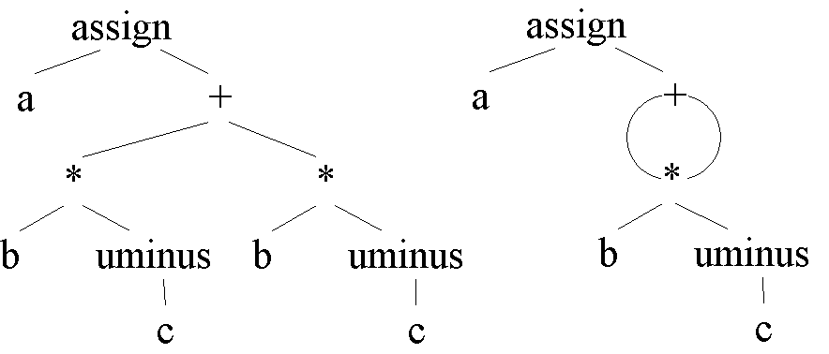
8.1 中间语言
8.1.1 图表示
a := b * -c + b * -c
语法树方式表示
后缀表示——语法树的线性表示方式
a b c uminus * b c uminus * + assign

Slide 4
语法制导定义构造语法树
PRODUCTION Semantic Rule
S → id := E { S.nptr = mknode (‘assign’,
mkleaf(id, id.entry), E.nptr) }
E → E₁ + E₂ {E.nptr = mknode(‘+’, E₁.nptr,E₂.nptr) }
E → E₁ * E₂ {E.nptr = mknode(‘*’, E₁.nptr,E₂.nptr) }
E → - E₁ {E.nptr = mknode(‘uminus’, E₁.nptr) }
E → ( E₁ ) {E.nptr = E₁.nptr }
E → id {E.nptr = mkleaf(id, id.entry) }

Slide 5
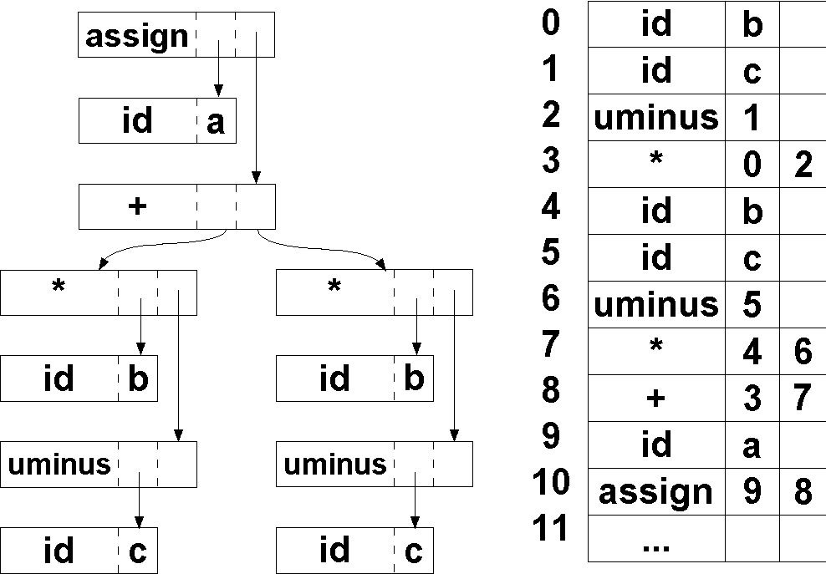
语法树的计算机内部表示

Slide 6
8.1.2 三地址码
Three-Address Code
一般形式：x := y op z
语法树、dag的线性化表示
t₁ := -c t₁ := -c
t₂ := b * t₁ t₂ := b * t₁
t₃ := -c t₅ := t₂ + t₂
t₄ := b * t₃ a := t₅
t₅ := t₂ + t₄
a := t₅

Slide 7
8.1.3 三地址码语句类型
二元运算：x := y op z
一元运算：x := op y
复制语句：x := y
无条件转移：goto L
条件转移：if x relop y goto L
函数调用：param x₁
param x₂
…
param x_{n}
call p, n
数组：x := y [i] ， x [i] := y
指针：x := &y， x := *y

Slide 8
语法制导翻译生成三地址码
以赋值语句id := E为例
利用属性保存翻译结果
  E.code：生成的计算E的三地址代码
  E.place：代码E.code中E最终计算结果的存储位置（（临时）变量名）
newtemp：生成临时变量名
gen：生成一条三地址码指令（的文本串）

Slide 9
赋值语句的翻译
赋值语句代码：
先计算右侧表达式
再执行它的结果到左侧变量的赋值指令
PRODUCTION Semantic Rule
S → id := E { S.code = E.code || gen(id.place ‘:=’ E.place) }
E → E₁ + E₂ { E.place= newtemp ;
E.code = E₁.code || E₂.code ||
|| gen(E.place ‘:=’ E₁.place ‘+’ E₂.place) }
E → E₁ * E₂ { E.place= newtemp ;
E.code = E₁.code || E₂.code ||
|| gen(E.place ‘:=’ E₁.place ‘*’ E₂.place) }
E → - E₁ { E.place= newtemp ;
E.code = E₁.code ||
|| gen(E.place ‘:=’ ‘uminus’ E₁.place) }
E → ( E₁ ) { E.place= E₁.place ; E.code = E₁.code}
E → id { E.place = id.entry ; E.code = ‘’ }
加法表达式代码：
先计算两个子表达式
再执行它们结果的加法指令

Slide 10
中间代码生成示例
.code=“t0=rate * 60.0;
t1=initial + t0;
position=t1;”
:=
.place=t1
.code=“t0=rate * 60.0;
t1=initial + t0;”
.place=position
id1
+
.place=t0
.code=“t0=rate * 60.0;”
.place= initial
id2
*
.place=rate
id3
60
.place=“60.0”

Slide 11
控制流语句的翻译
while语句：S → while E do S₁
翻译为 S.begin: E.code
if E.place = 0 goto S.after
S₁.code
goto S.begin
S.after:
语法制导定义：
S.begin = newlabel;
S.after = newlabel ;
S.code = gen(S.begin ‘:’) || E.code || gen(‘if’ E.place ‘=’ ‘0’ ‘goto’ S.after) || S₁.code || gen(‘goto’ S.begin) || gen(S.after ‘:’)
创建一个标号（跳转地址）

Slide 12
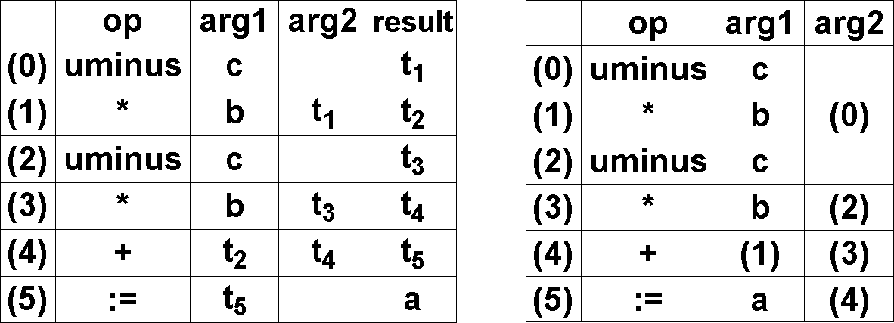
8.1.5 三地址码的实现
四元组，三元组

Slide 13
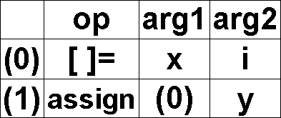
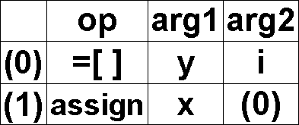
三元运算的实现——拆分
x[i] := y
x := y[i]

Slide 14
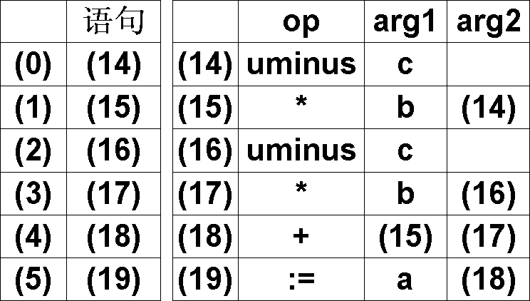
间接三元组实现方式

Slide 15
8.2 声明语句的翻译
8.2.1 过程内部的声明
PRODUCTION Semantic Rule
P → M D { }
M → ε {offset:=0; }
D → id : T { addtype(id.entry, T.type, offset);
offset:=offset + T.width; }
T → char {T.type = char; T.width = 1; }
T → integer {T.type = integer; T.width = 4; }
T → array [ num ] of T₁
{T.type=array(num.val,T₁.type);
T.width = num.val * T₁.width;}
T → ^T₁ {T.type = pointer(T₁.type); T₁.width = 4;}

Slide 16
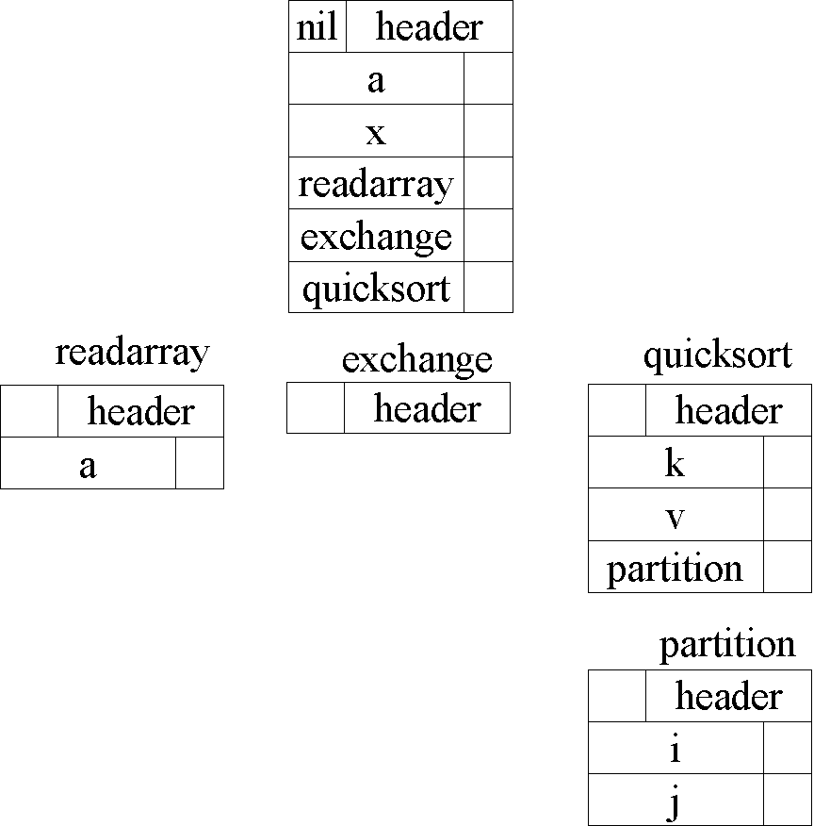
8.2.2 作用域的处理
每个作用域一个符号表
子作用域的符号表指向
父作用域的符号表

Slide 17
处理作用域的翻译模式
符号表栈
内存占用量栈记入符号表
P → M D { addwidth(top(tblptr), top(offset));
pop(tblptr); pop(offset); }
M → ε { t:=mktable(null); push(t, tblptr);
push(0, offset);}
D → D₁ ; D₂
D → proc id ; N D ; S { t:=top(tblpr);
addwidth(t, top(offset));
pop(tblptr); pop(offset);
enterproc(top(tblptr), id.name, t);}
N → ε { t:=mktable(top(tblptr)); push(t,tblptr);
push(0,offset);}
D → id : T { enter(top(tblptr), id.name, T.type, top(offset));
top(offset):=top(offset) + T.width;
创建新符号表，其父为空或为栈顶符号表
函数的内存大小
记入符号表中
函数记入原符号表
声明的变量加入当前（栈顶）符号表

Slide 18
8.2.3 记录类型的处理
创建独立的符号表
T→ record L D end { T.type = record(top(tblptr));
T.width = top(offset);
pop(tblptr); pop(offset); }
L→ε { t = mktable(null);
push(t, tblptr); push(0, offset); }

Slide 19
8.3 赋值语句
在符号表中查找标识符
8.3.1 符号表中的名字
S→ id := E { p = lookup(id.name);
if (p != null) emit(p ‘:=’ E.place);
else error; }
E→ E₁ + E₂ { E.place = newtemp;
emit(E.place ‘:=’ E₁.place ‘+’ E₂.place; }
E→ E₁ * E₂ { E.place = newtemp;
emit(E.place ‘:=’ E₁.place ‘*’ E₂.place; }
E→ - E₁ { E.place = newtemp;
emit(E.place ‘:=’ ‘uminus’ E₁.place; }
E→ ( E₁ ) { E.place = E₁.place }
E→ id { p = lookup(id.name);
if (p != null) E.place = p;
else error; }
直接打印语句，
而非保存属性中

Slide 20
8.3.2 临时名字的重用
newtemp每次产生不同名字➔
临时变量数=表达式中运算符数，中间（目标）代码空间占用巨大！
临时变量保存的中间计算结果，后续不会继续使用，继续保留浪费空间！
能否重用临时变量保存不同中间结果？
⬅分析变量生存周期：语法制导翻译方法、在生成中间代码时进行优化
E→E₁ + E₂➔
  计算E₁→t₁
  计算E₂→t₂
  t₃ = t₁ + t₂
  t₁ 、t₂生存周期结束！——孩子节点、子表达式、运算对象
  t₃ 生存周期开始！——父节点、运算结果

Slide 21
重用算法
观察不同临时名字生存周期间的关系
嵌套、前后，但不会交叉！
➔栈！
产生式翻译：
孩子节点临时变量弹出栈、归还临时名字池
父节点从池中分配临时名字、压栈
不显式使用栈——计数器c，初始为0
  临时名字作为运算对象使用：c--
  生成新的临时名字：$c，c++

Slide 22
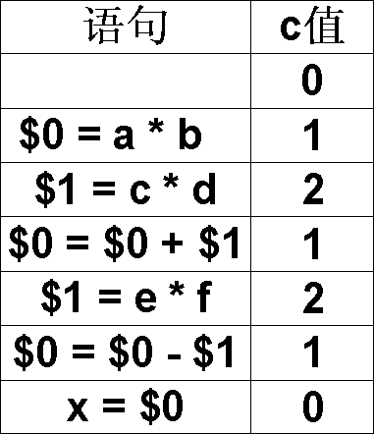
例8.1
x = a * b + c * d – e * f
$0, $1为运算对象，c减2，变为0→结果又保存在$0

Slide 23
8.3.3 数组元素寻址
base
一维数组
  type A[low..high];
  计算A[i]的地址
    A的起始地址——base
    数组元素大小——w
    A[i]与A起始位置的“距离”——(i – low) * w
    最终结果：base + (i – low) * w
    ➔ i * w + (base – low * w)
    (base – low * w)为常量，可在编译时计算
A[i]
(i – low) * w

Slide 24
数组元素寻址（续）
base
A[low₁, low₂]
…
A[low₁, high₂]
…
A[i₁, low₂]
…
A[i₁, i₂]
…
二维数组：
  type A[low₁..high₁, low₂..high₂]
  计算A[i₁, i₂]地址
    数组的数组，两次利用一维数组计算方法
    行：n₂=high₂–low₂+1个元素的一维数组→元素
    二维数组：n₁=high₁-low₁+1个“行”的一维数组
    i₁行的位置 (i₁ - low₁) * n₂
    A[i₁, i₂]距行开始位置的距离：i₂ – low₂
    最终结果base + ((i₁ - low₁) * n₂ + i₂ - low₂) * w
    ➔((i₁*n₂) + i₂)*w + (base – ((low₁*n₂) + low₂)*w)
    (base – ((low₁*n₂) + low₂)*w)为常量
n₂ * w

Slide 25
数组元素寻址（续）
扩展到多维情况
  type A[low₁..high₁, …, low_{k}..high_{k}]
  计算A[i₁, i₂, …, i_{k}]的地址
  最终结果
    ((…((i₁n₂ + i₂)n₃ + i₃)…)n_{k} + i_{k}) * w +
    base– ((…((low₁n₂+low₂)n₃ + low₃)…)n_{k} + low_{k}) * w

Slide 26
实现方法
L→id [ Elist ] | id ➔ L→ Elist ] | id
Elist→Elist , E | E Elist→Elist , E | id [ E
(…((i₁n₂ + i₂)n₃ + i₃)…)n_{k} + i_{k}的计算
  e₁=i₁，e_{m}=e_{m-1}*n_{m} + i_{m}
Elist.ndim：数组维数
Elist.place：保存地址计算结果e_{m}的临时变量
limit(array, m)：第m维的大小，n_{m}
L.place：基地址（地址计算常量部分）
L.offset：偏移，普通变量为null

Slide 27
8.3.4 数组元素寻址的翻译模式
文法
S→ L := E
E→ E + E
E→ ( E )
E→ L
L→ Elist ]
L→ id
Elist→ Elist , E
Elist→ id [ E

Slide 28
数组元素寻址的翻译模式(续)
S→ L := E { if (L.offset == null)
emit(L.place ‘:=’ E.place);
else
emit(L.place ‘[’ L.offset ‘]’ ‘:=’ E.place); }
E→ E₁ + E₂ { E.place = newtemp;
emit(E.place ‘:=’ E₁.place ‘+’ E₂.place); }
E→ ( E₁ ) { E.place = E₁.place; }
普通变量？数组？

Slide 29
数组元素寻址的翻译模式(续)
L→ id { L.place = id.place; L.offset = null; }
Elist→ Elist₁ , E {
t = newtemp; m = Elist₁.ndim + 1;
emit(t ‘:=’ Elist₁.place ‘*’ limit(Elist₁.array, m));
emit(t ‘:=’ t ‘+’ E.place);
Elist.array = Elist₁.array;
Elist.place = t; Elist.ndim = m; }
Elist→ id [ E { Elist.array = id.place;
Elist.place = E.place; Elist.ndim = 1; }
e_{m}=e_{m-1}*n_{m} + i_{m}
e_{m-1}
n_{m}
e_{m}
i_{m}

Slide 30
数组元素寻址的翻译模式(续)
E→ L { if (L.offset == null)
E.place = L.place;
else {
E.place = newtemp;
emit(E.place ‘:=’ L.place ‘[’ L.offset ‘]’); }}
L→ Elist ] { L.place = newtemp; L.offset = newtemp;
emit(L.place ‘:=’ c(Elist.array));
emit(L.offset ‘:=’ Elist.place ‘*’ width(Elist.array)); }
地址计算常量部分

Slide 31
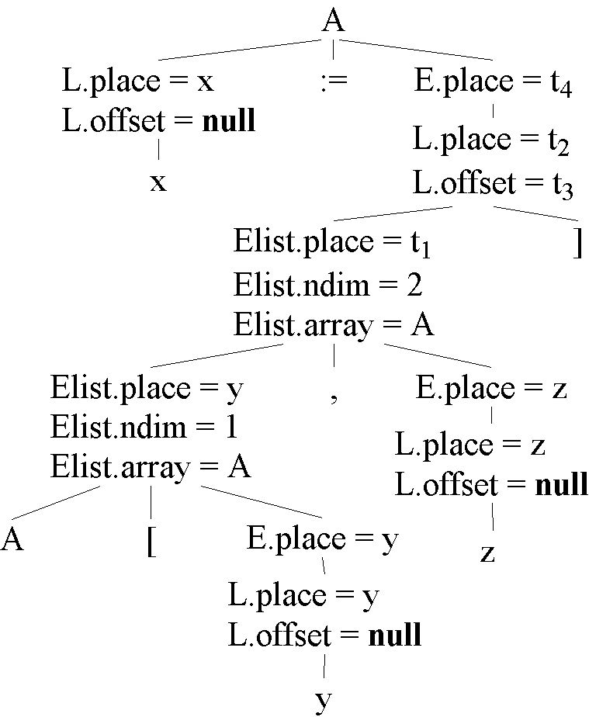
例8.2
10×20的数组，low₁=low₂=1, n₁=10, n₂=20, w=4
翻译x := A[y, z]
生成的三地址码：
t₁ := y * 20
t₁ := t₁ + z
t₂ := c
t₃ := 4 * t₁
t₄ := t₂[t₃]
x := t₄

Slide 32
8.3.5 类型转换
E→E₁ + E₂的语义动作
E.place = newtemp;
if (E₁.type == integer && E₂.type == integer) {
emit(E.place ‘:=’ E₁.place ‘int+’ E₂.place); E.type = integer; }
else if (E₁.type == real && E₂.type == real) {
emit(E.place ‘:=’ E₁.place ‘real+’ E₂.place); E.type = real; }
else if (E₁.type == integer && E₂.type == real) {
u = newtemp;
emit(u ‘:=’ ‘inttoreal’ E₁.place);
emit(E.place ‘:=’ u ‘real+’ E₂.place; E.type = integer; }
else if (E₁.type == real && E₂.type == integer) …

Slide 33
类型转换例子
x := y + i * j
x、y——实数
i、j——整数
t₁ := i int* j
t₃ := inttoreal t₁
t₂ := y real+ t₃
x := t₂

Slide 34
8.3.6 记录（结构）域的访问
保存每个域的类型和相对地址→符号表
lookup可用于域名字
独立符号表
t：符号表指针，record(t)→T.type
翻译p^.info + 1
  p的类型pointer(record(t))
  p^的类型record(t)
  得到t→查找info域

Slide 35
8.4 布尔表达式的翻译
E→E or E | E and E | not E | (E) | id relop id | true | false
8.4.1 两种翻译方式
  数值编码：0－false，非0－ture
  结合控制流语句
  属性true——布尔表达式为真时跳转到的程序位置
  属性false——布尔表达式为假时跳转到的程序位置
短路求值
  E₁ or E₂，E₁=false才对E₂求值
  注意副作用问题：函数调用

Slide 36
8.4.2 用数值表示布尔值
布尔表达式的翻译类似算术表达式的翻译
  或—加、与—乘、非—取负
  a or b and not c ➔
  t₁ := not c
  t₂ := b and t₁
  t₃ := a or t₂
  比较运算→（无）条件转移语句赋布尔值
  a < b ➔ if a < b then 1 else 0
  100: if a < b goto 103
  101: t := 0
  102: goto 104
  103: t := 1
  104:

Slide 37
翻译模式
E→E₁ or E₂ { E.place = newtemp;
emit(E.place ‘:=’ E₁.place ‘or’ E₂.place); }
E→E₁ and E₂ { E.place = newtemp;
emit(E.place ‘:=’ E₁.place ‘and’ E₂.place); }
E→not E₁ { E.place = newtemp;
emit(E.place ‘:=’ ‘not’ E₁.place); }
E→( E₁ ) { E.place = E₁.place; }
E→id₁ relop id₂ { E.place = newtemp;
emit(‘if’ id₁.place relop.op id₂.place ‘goto’ nextstat + 3);
emit(E.place ‘:=’ ‘0’);
emit(‘goto’ nextstat + 2);
emit(E.place ‘:=’ ‘1’); }
E→true { E.place = newtemp; emit(E.place ‘:=’ ‘1’); }
E→false { E.place = newtemp; emit(E.place ‘:=’ ‘0’); }

Slide 38
例8.3
翻译a < b or c < d and e < f
100: if a < b goto 103 107: t₂ := 1
101: t₁ := 0 108: if e < f goto 111
102: goto 104 109: t₃ := 0
103: t₁ := 1 110: goto 112
104: if c < d goto 107 111: t₃ := 1
105: t₂ := 0 112: t₄ := t₂ and t₃
106: goto 108 113: t₅ := t₁ or t₄

Slide 39
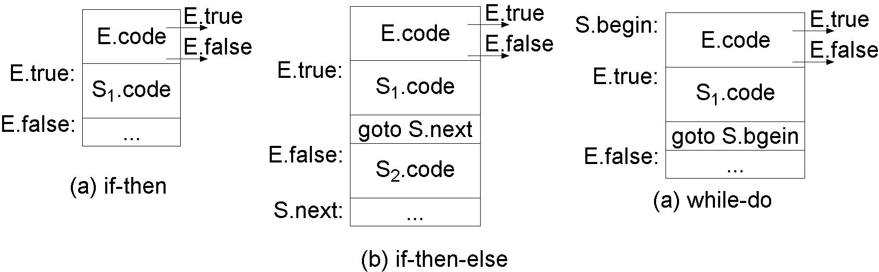
8.4.3 控制流语句的翻译
布尔表达式翻译回归其本质用途：程序控制流
  与控制流语句协同翻译：
  控制流语句确定布尔表达式为真/假时跳转的地址
  作为继承属性传递给布尔表达式
  布尔表达式（比较运算）用其生成跳转语句
S→if E then S₁ | if E then S₁ else S₂ | while E do S₁

Slide 40
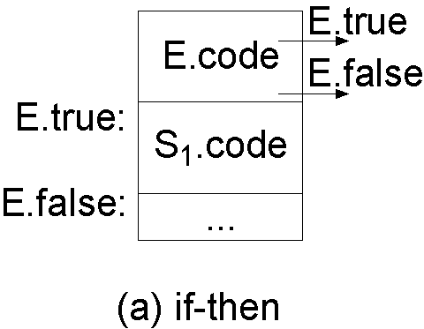
语法制导定义－if
S→ if E then S₁ E.true = newlabel; E.false = S.next;
S₁.next = S.next;
S.code = E.code || gen(E.true ‘:’) || S₁.code

Slide 41
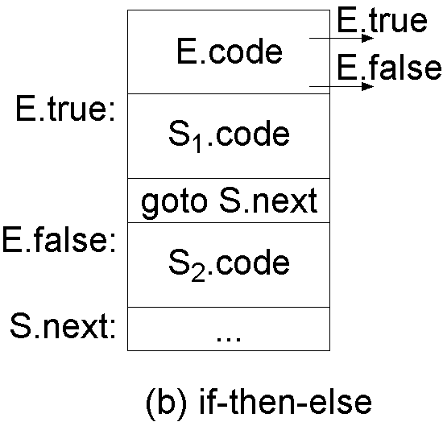
语法制导定义－if-else
S→if E then S₁ else S₂
E.true = newlabel; E.false = newlabel;
S₁.next = S.next; S₂.next = S.next;
S.code = E.code || gen(E.true ‘:’) || S₁.code
|| gen(‘goto’ S.next) || gen(E.false ‘:’) ||S₂.code

Slide 42
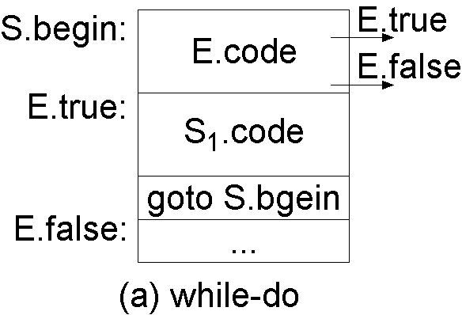
语法制导定义－While
S→while E do S₁
S.begin = newlabel; E.true = newlabel;
E.false = S.next; S₁.next = S.begin;
S.code = gen(S.being ‘:’) || E.code || gen(E.true ‘:’) ||
S₁.code || gen(‘goto’ S.begin)

Slide 43
8.4.5 布尔表达式结合控制流语句翻译
布尔运算：将“真”、“假”跳转地址继续向下传递
比较运算：利用“真”、“假”地址生成跳转语句
E→E₁ or E₂ E₁.true = E.true; E₁.false = newlabel;
E₂.true = E.true; E₂.false = E.false;
E.code = E₁.code || gen(E₁.false ‘:’) || E₂.code
E→E₁ and E₂ E₁.true = newlabel; E₁.false = E.false;
E₂.true = E.true; E₂.false = E.false;
E.code = E₁.code || gen(E₁.true ‘:’) || E₂.code
E→not E₁ E₁.true = E.false; E₁.false = E.true; E.code = E₁.code;
E→( E₁ ) E₁.true = E.true; E₁.false = E.false; E.code = E₁.code;
E→id₁ relop id₂ E.code = gen(‘if’ id₁.place relop.op id₂.place
‘goto’ E.true) || gen(‘goto’ E.false)
E→true E.code = gen(‘goto’ E.true);
E→false E.code = gen(‘goto’ E.false);

Slide 44
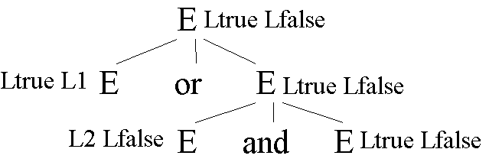
例8.4
a < b or c < d and e < f
生成代码：
if a < b goto Ltrue
goto L1
L1: if c < d goto L2
goto Lfalse
L2: if e < f goto Ltrue
goto Lfalse

Slide 45
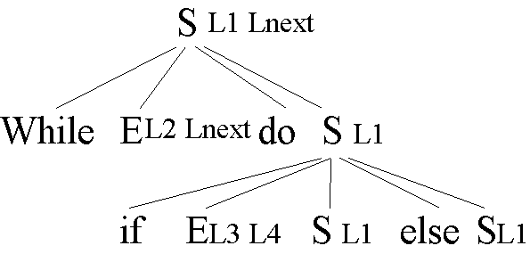
例8.5
while a < b do
if c < d then
x := y + z
else
x := y – z
生成代码为：
L1: if a < b goto L2 L4: t₂ := y - z
goto Lnext x := t₂
L2: if c < d goto L3 goto L1
goto L4 Lnext:
L3: t₁ := y + z
x := t₁
goto L1

Slide 46
8.4.6 混合翻译方式
E→E + E | E and E | E relop E | id
E→E₁ + E₂对应的语义规则为：
E.type = arith;
if (E₁.type = arith and E₂.type = arith) {
E.place = newtemp;
E.code = E₁.code || E₂.code || gen(E.place ‘:=’ E₁.place ‘+’ E₂.place);
} else if (E₁.type = arith and E₂.type = bool) {
E.place = newtemp; E₂.true = newlabel; E₂.false = newlabel;
E.code = E₁.code || E₂.code ||
gen(E₂.true ‘:’ E.place ‘:=’ E₁.place + 1) ||
gen(‘goto’ nextstat + 1) ||
gen(E₂.false ‘:’ E.place ‘:=’ E₁.place)
} else if …

Slide 47
8.5 case语句的翻译
switch E
begin
case V₁ : S₁
case V₂ : S₂
…
case V_{n-1} : S_{n-1}
default : S_{n}
end
计算表达式E
寻找哪个V与E的值相等，都不等，则选择default
运行对应的语句

Slide 48
翻译方法
第(2)步是一个n-路分支
  方法1：翻译为简单的条件分支语句
  方法2：表驱动
    表项——<值，标号>
    利用一循环进行检测
  hash表
  直接定位
    取值范围小，i_{min}~i_{max}
    标号数组label[i_{max} - i_{min} + 1]
    值j → 对应语句标号label[j - i_{min}]
    表达式求值 → 直接定位标号

Slide 49
翻译方法1
计算E→t
goto test
L₁: S₁代码
goto next
L₂: S₂代码
goto next
…
L_{n-1}: S_{n-1}代码
goto next
L_{n}: S_{n}代码
goto next
test: if (t == V₁) goto L₁
if (t == V₂) goto L₂
…
if (t == V_{n-1}) goto L_{n-1}
goto L_{n}
next:

Slide 50
翻译方法2
计算E→t
if t <> V₁ goto L₁
S₁代码
goto test
L₁: if t <> V₂ goto L₂
S₂代码
goto next
L₂:
…
L_{n-2}: if t <> V_{n-1} goto L_{n-1}
S_{n-1}代码
goto next
L_{n}: S_{n}代码
next:

Slide 51
8.6 BackPatching技术
第4节语法制导定义实现方法
  两遍扫描：创建语法树，然后计算属性值
  若单遍扫描：生成转移语句时目的地址未知
backpatching：布尔表达式生成转移语句时“留空”，控制流语句确定地址时“填空”
  语句→四元式数组，地址——数组索引
  makelist(i)：创建列表，仅包含i——指向四元式数组索引——还无法填写地址的转移语句，“留空”
  merge(p₁, p₂)：合并列表p₁、p₂ ——两个转移语句的目的地址是相同的，目前仍无法填写
  backpatch(p, i)：将列表p指向的所有语句中的空白处填入i——已经知道了这些转移语句的目的地址应该是i

Slide 52
8.6.1 语法制导定义
用下一语句编号“填空”
E→E₁ or M E₂ { backpatch(E₁.falselist, M.quad);
E.truelist = merge(E₁.truelist, E₂.truelist);
E.falselist = E₂.falselist; }
E→E₁ and M E₂ { backpatch(E₁.truelist, M.quad);
E.truelist = E₂.truelist;
E.falselist = merge(E₁.falselist, E₂.falselist); }
E→not E₁ { E.truelist = E₁.falselist;
E.falselist = E₁.truelist; }
E→( E₁ ) { E.truelist = E₁.truelist;
E.falselist = E₁.falselist; }
还填不了的留给上层节点

Slide 53
语法制导定义（续）
下一语句编号
为“留空”位置
E→id₁ relop id₂ { E.truelist = makelist(nextquad);
E.falselist = makelist(nextquad + 1);
emit(‘if’ id₁.place relop.op id₂.place ‘goto _’);
emit(‘goto _’); }
E→true { E.truelist = makelist(nextquad);
emit(‘goto _’); }
E→false { E.falselist = makelist(nextquad);
emit(‘goto _’); }
M→ε { M.quad = nextquad; }

Slide 54
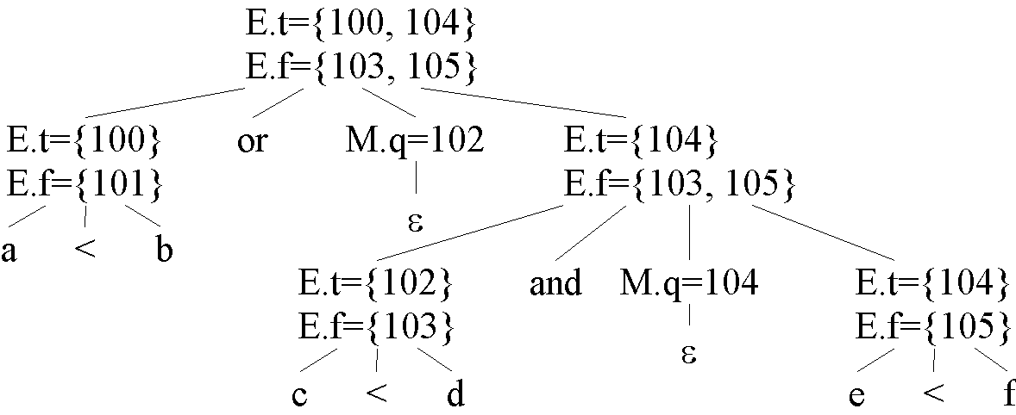
例8.6
a < b or c < d and e < f

Slide 55
例8.6（续）
a < b归约为E，产生两个四元式
  100: if a < b goto _
  101: goto _
E→E₁ or M E₂中的M，属性值为102
c < d归约为E，产生两个四元式
  102: if c < d goto _
  103: goto _
E→E₁ and M E₂中的M，属性值为104
e < f归约为E，产生两个四元式
  104: if e < f goto _
  105: goto _

Slide 56
例8.6（续）
利用E→E₁ and M E₂归约，backpatch({102},104)
  100: if a < b goto _
  101: goto _
  102: if c < d goto 104
  103： goto _
  104: if e < f goto _
  105: goto _
规约E→E₁ or M E₂，backpatch({101},102)
  100: if a < b goto _
  101: goto 102
  102: if c < d goto 104
  103: goto _
  104: if e < f goto _
  105: goto _
E.truelist
E.falselist

Slide 57
8.6.2 控制流语句的翻译
S→if E then M₁ S₁ N else M₂ S₂
{ backpatch(E.truelist, M₁.quad);
backpatch(E.falselist, M₂.quad);
S.nextlist = merge(S₁.nextlist, merge(N.nextlist, S₂.nextlist)); }
N→ε { N.nextlist = makelist(nextquad); emit(‘goto _’); }
M→ε { M.quad = nextquad; }
S→while M₁ E do M₂ S₁
{ backpatch(S₁.nextlist, M₁.quad);
backpatch(E.truelist, M₂.quad);
S.nextlist = E.falselist;
emit(‘goto’ M₁.quad); }
S→begin L end { S.nextlist = L.nextlist; }

Slide 58
控制流语句的翻译（续）
S→A { S.nextlist = null; }
L→L₁ ; M S { backpatch(L₁.nextlist, M.quad);
L.nextlist = S.nextlist; }
L→S { L.nextlist = S.nextlist; }

Slide 59
8.7 过程调用的翻译
S→ call id ( Elist )
Elist→Elist , E
Elist→E
调用序列
  为被调用过程活动记录分配内存
  计算参数值，传递给被调用过程
  保存调用过程状态，保存返回地址
  生成转移语句→被调用过程
返回序列
  返回值传递给调用过程
  恢复调用过程的活动记录
  跳转回返回地址

Slide 60
简单例子
参数传地址方式，内存静态分配
  param语句——参数的占位符
  第一个param语句指针传递给被调用过程
  调用序列
    计算参数
    param语句列表——罗列参数
    所有参数表达式place属性保存在队列queue中

Slide 61
简单例子（续）
翻译模式
  S→call id ( Elist )
  { for queue中每个项p do
  emit(‘param’ p);
  emit(‘call’ id.place); }
  Elist→Elist , E { 将E.place添加到queue尾部; }
  Elist→E { 初始化queue，仅包含E.place; }

Slide 62
递归遍历语法树生成代码
  void tree::gen_code(ostream &out)
  {
  gen_header(out); // 生成汇编程序头部
  Node *p = root->children[0];
  if (p->kind == DECL_NODE)
  gen_decl(out, p); // 生成变量声明
  out << endl << endl << "\t.code" << endl;
  recursive_gen_code(out, root); // 汇编程序生成递归函数
  if (root->label.next_label != "")
  out << root->label.next_label << ":" << endl;
  out << "\tinvoke ExitProcess, 0" << endl;
  out << "end " << root->label.begin_label << endl;
  }

Slide 63
打印程序头部
  void tree::gen_header(ostream &out)
  {
  out << "\t.586" << endl;
  out << "\t.model flat, stdcall" << endl;
  out << "\toption casemap :none" << endl;
  out << endl;
  out << "\tinclude \\masm32\\include\\windows.inc" << endl;
  out << "\tinclude \\masm32\\include\\user32.inc" << endl;
  out << "\tinclude \\masm32\\include\\kernel32.inc" << endl;
  out << "\tinclude \\masm32\\include\\masm32.inc" << endl;
  out << endl;
  out << "\tincludelib \\masm32\\lib\\user32.lib" << endl;
  out << "\tincludelib \\masm32\\lib\\kernel32.lib" << endl;
  out << "\tincludelib \\masm32\\lib\\masm32.lib" << endl;
  }

Slide 64
变量声明
  void tree::gen_decl(ostream &out, Node *t)
  {
  out << endl << endl << "\t.data" << endl;
  for (; t->kind == DECL_NODE; t = t->sibling)
  {
  for (Node *p = t->children[1]; p; p = p->sibling)
  if (p->type == Integer)
  out << “\t\t_” << symtbl.getname(p->attr.symtbl_seq) << “ DWORD 0” << endl; // “_”+C源程序变量名→汇编程序变量名
  else if (p->type == Char)
  out << "\t\t_" << symtbl.getname(p->attr.symtbl_seq) << " BYTE 0" << endl;
  }

Slide 65
变量声明（续）
  for (int i = 0; i < temp_var_seq; i++) // 声明临时变量（“t”+编号）
  {
  out << "\t\tt" << i << " DWORD 0" << endl;
  }
  out << "\t\tbuffer BYTE 128 dup(0)" << endl;
  out << "\t\tLF BYTE 13, 10, 0" << endl;
  }

Slide 66
递归代码生成函数入口
  void tree::recursive_gen_code(ostream &out, Node *t)
  {
  if (t->kind == STMT_NODE)
  {
  stmt_gen_code(out, t); // 生成语句的汇编码
  }
  else if (t->kind == EXPR_NODE && (t->kind_kind == OP_EXPR || t->kind_kind == NOT_EXPR))
  {
  expr_gen_code(out, t); // 生成表达式的汇编码
  }
  }

Slide 67
表达式代码生成
  void tree::expr_gen_code(ostream &out, Node *t)
  {
  Node *e1 = t->children[0]; // 第一个运算对象
  Node *e2 = t->children[1]; // 第二个运算对象
  switch (t->attr.op)
  {
  case PLUS: // 加法表达式
  out << “\tMOV eax, ”; // 取出第一个运算对象到eax
  if (e1->kind_kind == ID_EXPR) // 变量打印名字
  out << "_" << symtbl.getname(e1->attr.symtbl_seq);
  else if (e1->kind_kind == CONST_EXPR) // 常量打印数值
  out << e1->attr.vali;
  else out << “t” << e1->temp_var; // 运算表达式打印中间结果临时变量
  out << endl;
  out << “\tADD eax, ”; // eax与第二个运算对象进行加法

Slide 68
表达式代码生成（续）
  if (e2->kind_kind == ID_EXPR)
  out << "_" << symtbl.getname(e2->attr.symtbl_seq);
  else if (e2->kind_kind == CONST_EXPR)
  out << e2->attr.vali;
  else out << "t" << e2->temp_var;
  out << endl;
  out << “\tMOV t” << t->temp_var << “, eax” << endl; // 保存结果
  break;

Slide 69
表达式代码生成（续）
  case LT:
  out << "\tMOV eax, ";
  if (e1->kind_kind == ID_EXPR)
  out << "_" << symtbl.getname(e1->attr.symtbl_seq);
  else if (e1->kind_kind == CONST_EXPR)
  out << e1->attr.vali;
  else out << "t" << e1->temp_var;
  out << endl;
  out << "\tCMP eax, ";
  if (e2->kind_kind == ID_EXPR)
  out << "_" << symtbl.getname(e2->attr.symtbl_seq);
  else if (e2->kind_kind == CONST_EXPR)
  out << e2->attr.vali;
  else out << "t" << e2->temp_var;
  out << endl;
  out << “\tjl ” << t->label.true_label << endl; // 跳转到真值出口
  out << “\tjmp ” << t->label.false_label << endl; // 跳转到假值出口
  break;

Slide 70
语句代码生成
  void tree::stmt_gen_code(ostream &out, Node *t)
  {
  if (t->kind_kind == COMP_STMT)
  {
  for (int i = 0; t->children[i]; i++)
  {
  recursive_gen_code(out, t->children[i]);
  for (Node *p = t->children[i]->sibling; p; p = p->sibling)
  recursive_gen_code(out, p);
  }
  }

Slide 71
语句代码生成（续）
  else if (t->kind_kind == WHILE_STMT)
  {
  if (t->label.begin_label != “”) // while循环开始标号
  out << t->label.begin_label << ":" << endl;
  recursive_gen_code(out, t->children[0]); // 生成布尔表达式代码
  recursive_gen_code(out, t->children[1]); // 生成循环体代码
  out << “\tjmp ” << t->label.begin_label << endl; // 跳转到循环开始
  }

Slide 72
语句代码生成（续）
  void tree::get_temp_var(Node *t)
  {
  if (t->kind != EXPR_NODE)
  return;
  if (t->attr.op < PLUS || t->attr.op > OVER)
  return;
  Node *arg1 = t->children[0];
  Node *arg2 = t->children[1];
  // 临时变量重用（收回不用的临时变量）
  if (arg1->kind_kind == OP_EXPR)
  temp_var_seq--;
  if (arg2 && arg2->kind_kind == OP_EXPR)
  tree::temp_var_seq--;
  t->temp_var = tree::temp_var_seq; // 分配临时变量
  tree::temp_var_seq++;
  }

Slide 73
语句代码生成（续）
  void tree::stmt_get_label(Node *t) // 为语句生成标号
  {
  switch (t->kind_kind)
  { …
  case WHILE_STMT:
  {
  Node *e = t->children[0]; // 循环判定条件——布尔表达式
  Node *s = t->children[1]; // 循环体
  if (t->label.begin_label == "")
  t->label.begin_label = new_label(); // 生成循环开始标号
  s->label.next_label = t->label.begin_label; // 循环体的“下一条语句”是循环开始标号——继续循环
  s->label.begin_label = e->label.true_label = new_label(); // 生成循环体开始标号——也是循环条件真值出口
  if (t->label.next_label == "")
  t->label.next_label = new_label(); // 生成整个循环的下一条语句标号（循环结束）
  e->label.false_label = t->label.next_label; // 循环条件假值出口即循环结束
  if (t->sibling)
  t->sibling->label.begin_label = t->label.next_label; // 兄弟结点的开始标号即这条语句的下一个标号
  recursive_get_label(e); // 递归地生成布尔表达式内标号
  recursive_get_label(s); // 递归地生成循环体内标号
  }
  }
  }
  显然，标号是继承属性

Slide 74
语句代码生成（续）
  void tree::expr_get_label(Node *t) // 布尔表达式生成标号
  {
  if (t->type != Boolean) return;
  Node *e1 = t->children[0]; // 第一子表达式
  Node *e2 = t->children[1]; // 第二子表达式
  switch (t->attr.op)
  {
  case AND:
  e1->label.true_label = new_label(); // 子表达式一为真，跳转到子表达式二代码
  e2->label.true_label = t->label.true_label; // 子表达式二也为真，与操作结果为真——真值出口是相同标号
  e1->label.false_label = e2->label.false_label = t->label.false_label; // 三者假值出口是相同标号
  break;
  case OR:
  e1->label.false_label = new_label();
  e2->label.false_label = t->label.false_label;
  e1->label.true_label = e2->label.true_label = t->label.true_label;
  break;
  case NOT:
  e1->label.true_label = t->label.false_label;
  e1->label.false_label = t->label.true_label;
  break;
  }
  if (e1) recursive_get_label(e1);
  if (e2) recursive_get_label(e2);
  }

Slide 75
语句代码生成（续）
  int main(int argc, char *argv[])
  {
  int n = 1;
  lexer lexer;
  parser parser;
  if (parser.yycreate(&lexer)) {
  if (lexer.yycreate(&parser)) {
  lexer.yyin = new ifstream(argv[1]);
  lexer.yyout = new ofstream(argv[2]);
  n = parser.yyparse();
  parse_tree.get_label();
  parse_tree.gen_code(*lexer.yyout);
  }
  }
  getchar();
  return n;
  }

Slide 76

单选题
1分
ε是____ _____。
A
终结符
B
非终结符
C
空符号
D
空字符串
提交

Slide 77
单选题
1分
对下面CFG构造预测分析表，不正确的说法是____ _____。
S → i E t SS’ | a S’ → eS | ε
E → b
A
S → a应填入列a
B
S’ → eS应填入列e
C
S’ → ε应填入列ε
D
S’ → ε应填入列e
提交

Slide 78
单选题
1分
对下面CFG，正确的说法是____ _____。
S → TU T → 0T1 | ε U→1U0 | ε
A
接受所有0、1个数相等的0、1串
B
存在等价的正则表达式
C
是LL(1)文法
D
是算符文法
提交

Slide 79
单选题
1分
文法G：S→xSx | y能够识别的语言是____ _____。
A
xyx
B
(xyx)*
C
x^{n}yx^{n}(n>=0)
D
x*yx*
提交

Slide 80
单选题
1分
在进行同心集合并时可能会产生新的____ _____冲突。
A
移进
B
归约/归约
C
归约
D
移进/归约
提交

Slide 81
单选题
1分
在LR语法分析栈中存放的状态是识别____ _____的DFA状态。
A
最右句型
B
最右句柄
C
活前缀
D
项目
提交

Slide 82
单选题
1分
上下文无关文法____ _____产生语言L={a^{n}b^{n}c^{i}|i>=1,n>=1} 。
A
可以
B
不可以
提交

Slide 83
单选题
1分
对下面CFG，说法错误的是____ _____。
E→ E+E | E*E | (E) | id
A
消除左递归后即可用预测分析法进行分析
B
可用算符优先分析算法进行分析
C
可消除LR分析表中冲突，从而用SLR分析
D
是二义性文法
提交

Slide 84
单选题
1分
对下面CFG，说法错误的是____ _____。
S → aA A → Bb B → Ba | a
C → Ab
A
C是无用的
B
与aa⁺b对应相同的语言
C
是算符文法
D
aaab是其活前缀
提交

Slide 85
单选题
1分
用DAG表示下面表达式，需____ _____个结点。
a + (a + a + a * (a + a)) * a
A
4
B
5
C
6
D
7
提交

Slide 86
单选题
1分
S属性定义更不容易和____ _____相结合。
A
预测分析
B
算符优先分析
C
SLR分析
D
规范LR分析
提交

Slide 87
单选题
1分
如果对类型采用名字等价判定，则披着羊皮的灰太狼会被认为是____ _____。
A
羊
B
狼
C
灰太狼
D
以上皆错
提交

Slide 88
单选题
1分
关于下面类型表达式，____ _____是正确的。
(pointer(char)→int)→pointer(char)
A
C语言对这种类型的等价判定采用名字等价方式
B
Pascal语言采用结构等价方式
C
在C语言中，这种类型会引发类型错误
D
以上皆错
提交

